Slide 1
Clément CAILLAUD Sébastien HASSLER Julien JORRY
Conception et mise en place d’un annuaire LDAP
Exposé Système - NT Réseau 7 mars 2007

Slide 2
Déroulement de la présentation
Concepts
Réalisation et déploiement
Outils
Démonstration

Slide 3
Introduction
Qu’est-ce qu’un annuaire électronique ?
Stocker et organiser des données
Arbre
Pourquoi ne pas utiliser une base de données ?
hiérarchique ≠ relationnelle
Sécurité
Répartition
Optimisé pour la lecture

Slide 4
Introduction
Types d’application
Gestion utilisateurs
Sécurisation des accès aux ressources (SSO)

Slide 5
Historique
Pourquoi a t on eu besoin d’un annuaire ?
DNS: Besoin d’un annuaire pour gérer les noms / IP
Création de la première norme: X500
Interconnecter tous les annuaires téléphoniques
Pas d’avenir : lourd, complexe...
Evolution du X500 vers LDAP (Lightweight Directory Access Protocol)
Convergence finale vers le standard IETF LDAP.
LDAPv1 : RFC 1487
LDAPv2 : RFC 1777
LDAPv3 : RFC 2251

Slide 6
Concepts

Slide 7
Concepts
Types d’informations
Organisation et référencement
Manipulation des données
Protection des données et des accès
Répartition sur plusieurs serveurs

Slide 8
Quels types d’informations sont contenus dans l’annuaire ?
L’entrée = instance de classe
Une classe = ensemble d’attributs
Un attribut = un type et une valeur
Un schéma = ensemble des définitions

Slide 9
Quels types d’informations sont contenus dans l’annuaire ?
Ce qui caractérise un ATTRIBUT :
Nom
OID
Mono ou multi-valué
Syntaxe ou règles de comparaison
Format ou taille pour la valeur associée
# frUmlvStudentEntreprise
attributetype ( 2.5.4.42.1.5
NAME 'frUmlvStudentEntreprise'
DESC 'Entreprise of the frUmlvStudent'
EQUALITY caseIgnoreMatch
SYNTAX 1.3.6.1.4.1.1466.115.121.1.15{256} )

Slide 10
Quels types d’informations sont contenus dans l’annuaire ?
Ce qui caractérise une CLASSE :
Nom
OID
Attributs
Type
# frUmlvStudent
# The frUmlvStudent represents one frUmlvStudent in UMLV school.
objectclass ( 2.5.4.42.2.2
NAME 'frUmlvStudent'
DESC 'UMLV Student'
SUP frUmlvPerson
STRUCTURAL
MAY (
frUmlvStudentEntreprise $ frUmlvStudentEntrepriseTutor $ frUmlvStudentTeacherTutor )
)

Slide 11
Quels types d’informations sont contenus dans l’annuaire ?
Schéma :
Ensemble des définitions
Description des classes d’objets, attributs
Chaque entrée appartient au schéma

Slide 12
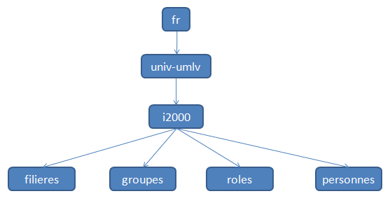
Comment l’information est organisée et référencée ?
Arbre
DIT (Directory Information Tree) :
Représente la structure

Slide 13
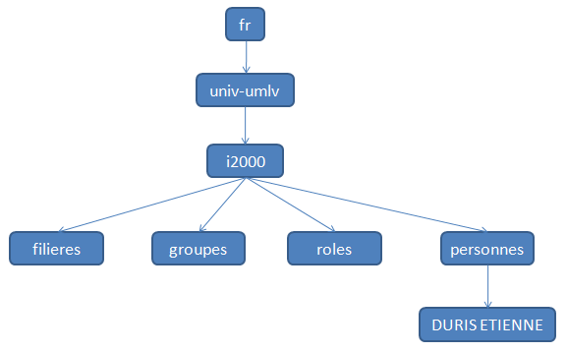
Comment l’information est organisée et référencée ?
Distinguished name (DN)
Référence unique d’un noeud
dn: cn=DURIS ETIENNE,ou=personnes,o=i2000,dc=univ-umlv,dc=fr

Slide 14
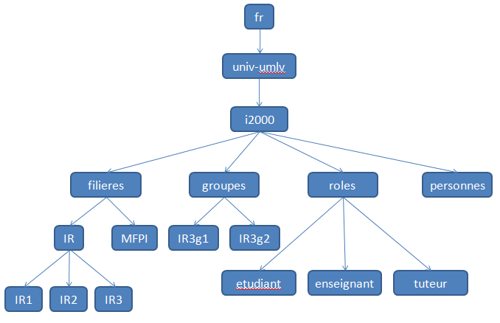
Comment l’information est organisée et référencée ?
Alias et referral
Séparer les responsabilités

Slide 15
Comment accéder aux données ?
Exemple de session LDAP :
Connexion / Authentification
2. Résultat authentification
3. Opérations (SEARCH, ADD …)
4. Réponses
5. Fin de session (UNBIND)
6. Déconnexion

Slide 16
Comment manipuler les données ?
Le modèle définit les opérations :
interrogation
comparaison
mise à jour
authentification et contrôle
étendues (V3)

Slide 17
Comment interroger les données ?
Structure d’une requête
base object | L’endroit de l’arbre où doit commencer la recherche
Scope | La profondeur de la recherche
size limit | Nombre de réponse limite
search filter | Le filtre de recherche
list of attributes | La liste des attributs que l’on souhaite connaître
Filtre de recherche :
(&(objectclass=person)(cn=A*)(!(l=Paris)))

Slide 18
Comment communiquer avec le serveur ?
search
compare
add
modify
delete
rename
bind
unbind
abandon

Slide 19
Comment manipuler les données ?
Plusieurs manières de manipuler les données
Via un client LDAP (TCP/IP)
Via des fichiers (import / export)
LDIF
DSML

Slide 20
LDIF (LDAP Data Interchange Format)
Format d’échange sous forme de fichier ASCII
Décrit données, schéma et opérations
Réplication entre annuaires
Export de données :
dn: ou=filieres,o=i2000,dc=univ-umlv,dc=fr
ou: filieres
objectClass: top
objectClass: organizationalUnit

Slide 21
LDIF (LDAP Data Interchange Format)
Effectuer des commandes :
dn: cn=DURIS ETIENNE,ou=personnes,o=i2000,dc=univ-umlv,dc=fr
Changetype: add
objectClass: top
objectClass: frUmlvStudent
Cn:DURIS ETIENNE
frUmlvPersonRole: ou=enseignant,ou=roles,o=i2000,dc=univ-umlv,dc=fr
mail: eduris@univ-mlv.fr

Slide 22
DSML (Directory Services Markup Language)
Standard XML pour structure et contenu
Echange entre applications / annuaire quand le protocole LDAP ne peut pas être utilisé

Slide 23
Comment sécuriser l’annuaire ?
Authentification
Simple (Mot de passe)
SASL
Confidentialité
TLS (LDAPS, consommateur de ressources => startTLS)
Chiffrement des données
Propre aux implémentations
Intégrité des données
Prévue par les extensions (PKI)

Slide 24
Comment sécuriser l’annuaire ?
Habilitations
Propre aux implémentations (Access Control List)
Associer
Droit (recherche, création, suppression, modification)
Objets recevant ce droit (DN ou filtre)
Objets sujets à ce droit (DN ou filtre)
Syntaxe non normalisée
Texte
Binaire

Slide 25
Déploiement

Slide 26
1 - Inventaire
Inventorier la liste des données et leurs caractéristiques
Déterminer par quelle source les obtenir
Comment les maintenir à jour

Slide 27
2 – Création du schéma
En fonction des données retenues, il faut :
Choisir quelles classes d’objets et types d’attributs utiliser
Vérifier si les schémas standards suffisent aux besoins
Utiliser l’héritage des classes objets et des attributs
Eviter de modifier le schéma existant

Slide 28
3 - Concevoir son modèle de nommage
Création de l’arbre (DIT)
Choisir le suffixe
Définir son organisation
Garantir l’unicité des DN

Slide 29
4 - Définir la topologie du service
Définir la topologie du service consiste à penser :
Au partitionnement
Au referral service
ldap://ldap.ig2000.fr:389/o=ig2000.fr
A la réplication

Slide 30
5 - Mettre en place la réplication
Pourquoi répliquer ?
Haute disponibilité
Plusieurs adresses serveurs fournies à l’identification
Optimisation des performances
Répartition de charge (referral)

Slide 31
Un seul maître, plusieurs esclaves

Slide 32
Plusieurs maîtres et esclaves
Plus fiable – Gestion des conflits (horodatage ou priorité)

Slide 33
6 - Sécuriser le service
Accès non autorisés
Analyser pour chaque attribut son mode d’accès
Attribut | Personne | Droit d’accès
userPassword | Tous Propriétaire Administrateur | Aucun Lecture / Modification Lecture / Modification
Salary | Tous Propriétaire Administrateur | Aucun Lecture Lecture / Modification

Slide 34
6 - Sécuriser le service
Traduire ces règles en ACL
access to | <quoi> | by | <qui> | <acces>
 | * | * | * | Read
 | attr=mail |  | users | Write
 |  |  | anonymous | Auth
 |  |  | self | search

Slide 35
6 - Sécuriser le service
Traduire ces règles en ACL
access to attr=userPassword
by self write
by anonymous auth
by * none
access to attr=salary
by self read
by * none

Slide 36
Outils

Slide 37
Outils de développement - Serveurs
Intégré aux systèmes d’exploitation
Sun Directory Server Enterprise Edition
Novell Directory Server
Microsoft Active Directory
Généralistes
OpenLDAP Server
TinyLDAP
Apache Directory Server
IBM Tivoli Directory
Oracle Internet Directory
Sun Java System Directory Server

Slide 38
Outils de développement - Serveurs
Critères de choix :
Prix d’achat
Interconnexion
Extensions
protocole authentification
Duplication
Répartition (referral)
Outils d’import/export et de sauvegarde

Slide 39
Outils de développement - API
Kit de développement par serveur
Nombreux langages
C++
C#
Java
PHP
Perl
Python

Slide 40
Démonstration

